Slide 1
Elektriker
David Peer 3c

Slide 2
Wie viel Geld bekommt man
1 Lehrjahr: 879€
2 Lehrjahr : 1121€
3 Lehrjahr : 1345€
4 Lehrjahr : 1794€

Slide 3
Was macht man als Elektriker
Installation von neue Anlagen
Umbaut Arbeiten bei Anlagen
Fehlersuchen bei Störungen

Slide 4
Berufsschule
Betriebselektriker
Brandmeldetechniker
Alarmanlagentechniker
Funktechniker

Slide 5
Lehrjahre
4 Jahre

Slide 6
Firmen
Ortner
Fiegel und Spielberger
TAG
Sillpark

Slide 7
Berufsmerkmale
Arbeiten mit Strom
Konzentriert Arbeiten
Genau Arbeiten

Slide 8
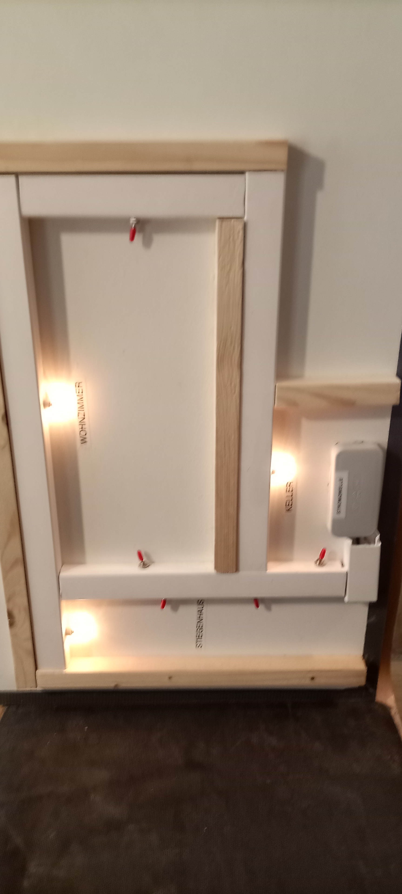
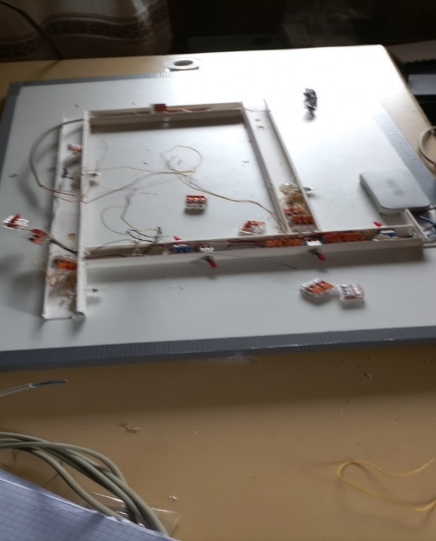
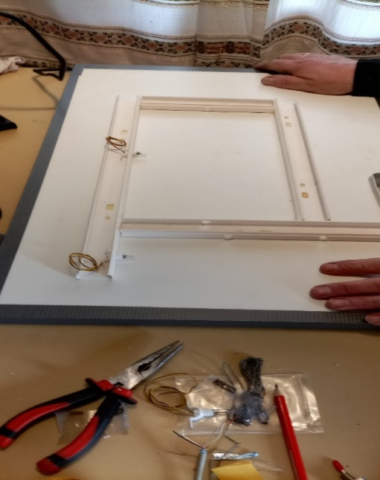
Projekt
Elektrisches Schaltbild einer Wohneinheit mit Stromquelle, Schalter, Lampen, Kabelkanäle Leitungen aus Kupfer

